Slide 1

CARLOS GOMES
FELIPE OLEGARIO
GABRIEL NICODEMOS
GABRIEL MONTEIRO
ÍTALO DE SOUZA
NICOLAS RUIZ

Slide 2



​
CONTEXTUALIZAÇÃO
Algumas desvantagens do home office
Excesso de carga de trabalho
Problemas com máquina de trabalho
Distração, isolamento social e outros

Slide 3

Usuário frequente de home office na empresa de tecnologia
Quem?
Informações/Comportamento
Diego Augusto
Solteiro;
Trabalha em uma empresa de T.I;
Programador front-end pleno;
Utiliza o método de ponto da empresa;
Está trabalhando atualmente em home office.
Dores e necessidades
Crise de ansiedade por várias horas na frente do computador;
Problemas frequentes nas costas;
Esquecer de bater o ponto;
Não lembra de fazer pausas quando está totalmente focado;
Muitas horas sem se mexer, com dificuldade nas articulações.

Slide 4
Marcação de ponto, alertas de pausas, relatório de utilização diária dos aplicativos.
INOVAÇÃO

Slide 5
USER STORY

Slide 6
“Eu enquanto colaborador, quero um sistema que me ajude a manter a minha saúde em dia para que possa trabalhar com mais qualidade e conforto.” - US#001
“Eu enquanto suporte, quero poder monitorar o funcionamento das máquinas dos colaboradores, para poder auxilia-los mais rapidamente.” - US#004
“Eu como gestor gostaria de saber de alguma forma se a saúde do meu colaborador está sendo preservada, para que tenha maior produtividade.” - US#007
“Eu enquanto gestor, quero ter um resumo dos acessos de aplicativos e tempo de atividade para que eu possa organizar e controlar o que os meus funcionários estão fazendo.” – US#002
“Eu enquanto RH, gostaria que tivesse área no site em que pudesse acessar o banco de horas dos colaboradores para facilitar na hora dos descontos” – US#005
“Eu enquanto colaborador gostaria de um relatório diário sobre o tempo que fiquei utilizando em cada aplicativo na minha máquina, para me conscientizar sobre meus usos.” - US#008
“Eu como RH gostaria de um balanço em tempo real das horas extras e devedoras de cada colaborador individualmente, para que eu possa realizar os pagamentos corretamente.” - US#003
“Eu enquanto colaborador, quero poder ter a facilidade de apenas fazer o login para que automaticamente marque meu ponto.” - US#006

Slide 7
BACKLOG

Slide 8

Product BackLog Classified (PBC)​
Backlog Classificado do Produto
Estado​ | Artefato de Referência (XX#R)​ | Descrição do Requisito​ | Importante​ | Essencial​ | Desejável​
Planejada​ | US#001<Qualidade de vida>​ | A aplicação deve enviar lembretes para a máquina do colaborador de tempos em tempos programáveis o lembrando de realizar atividades ergonômicas.​ | ​ | X​ | ​
Planejada​ | US#002<Monitoramento de app usados>​ | Monitorar a utilização e aplicativos na qual o colaborador está abrindo diariamente​ | ​ | X​ | ​
Planejada​ | US#003<Resumo banco de horas>​ | A aplicação deve disponibilizar visualmente a quantidade de horas trabalhadas/extras/devedoras de cada colaborador individualmente.​ | ​ | X​ | ​
Planejada​ | US#004<Aplicação suporte>​ | Aplicação para o suporte ter acesso as utilizações da máquina tendo alertas caso tenha algo de errado com determinado computador​ | ​ | X​ | ​
Planejada​ | US#005<Descontos RH>​ | Área do site na qual o RH vai conseguir fazer automaticamente os descontos em folha caso usado o banco de horas ​ | ​ | ​ | X​
Planejada​ | US#006<Ponto automático>​ | Logo que o usuário logar na plataforma ele já vai estar batendo o ponto automaticamente para maior facilidade ​ | X​ | ​ | ​
Planejada​ | US#007<Resumo de qualidade de vida>​ | Ter um resumo no final de cada mês para mostrar quais o colaboradores optaram por aceitar o horários de descansos, alongamentos e lembretes de beber agua​ | ​ | ​ | X​
Planejada​ | US#008<Relatórios tempo de uso>​ | Relatórios diários de quais aplicativos são utilizados com o tempo de uso para os colaboradores​ | ​ | X​ | ​

Slide 9
STORY BOARD

Slide 10

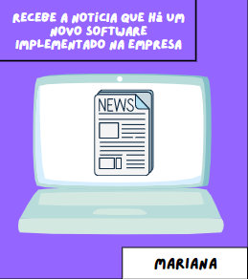

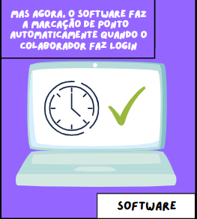
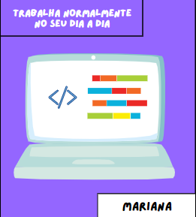
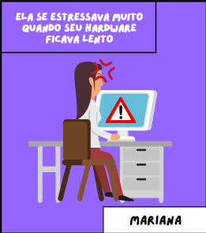
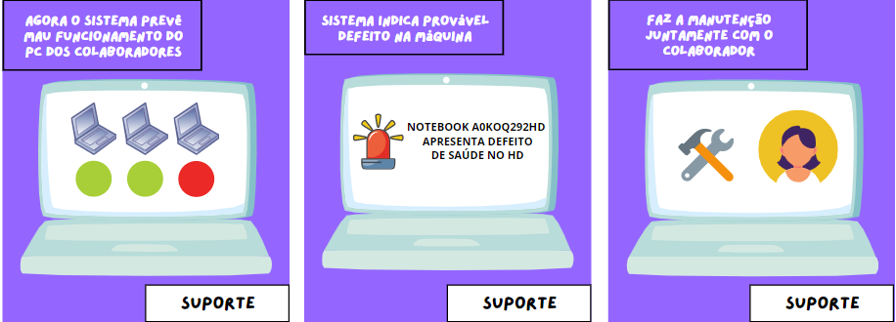

Slide 11
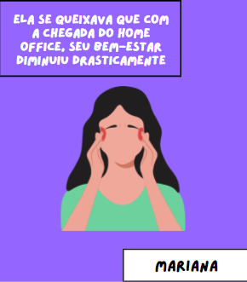
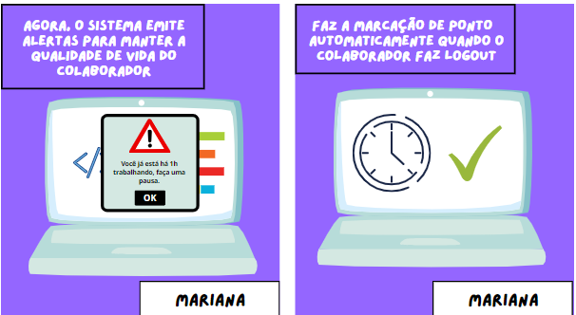
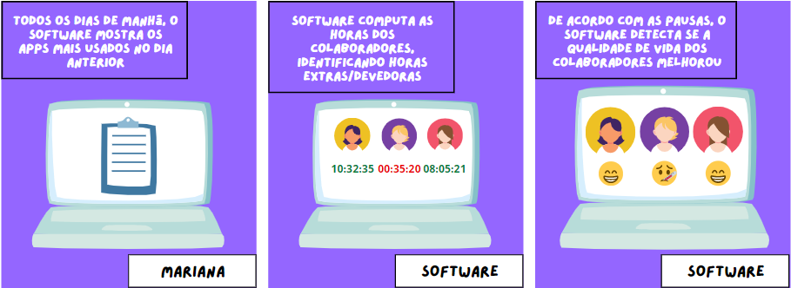

Slide 12
CANVAS

Slide 13
Parcerias Chaves
Atividades Chaves
Proposta de Valor
Relacionamento com Clientes
Segmentos de Clientes
Faculdade
Lembretes baseados em ergonomia (nr17)
Marcação de ponto automático
Reuniões de apresentação
Empresa de tecnologia em home office
Monitoramento da máquina
Aplicação para monitorar o tempo gasto nos aplicativos
Redes sociais
Professores
Recursos Principais
Canais
Empresas adquirentes
Melhora da qualidade de vida do colaborador
Sistema de ponto
Site institucional
Suporte a plataforma
Prevenção de mau funcionamento
Redes sociais
Estrutura de Custo
Fontes de Receita
Hospedagem do website
Infraestrutura da Azure
SaaS
Consultoria

Slide 14
SITE INSTITUCIONAL
GITHUB
AZURE

Slide 15
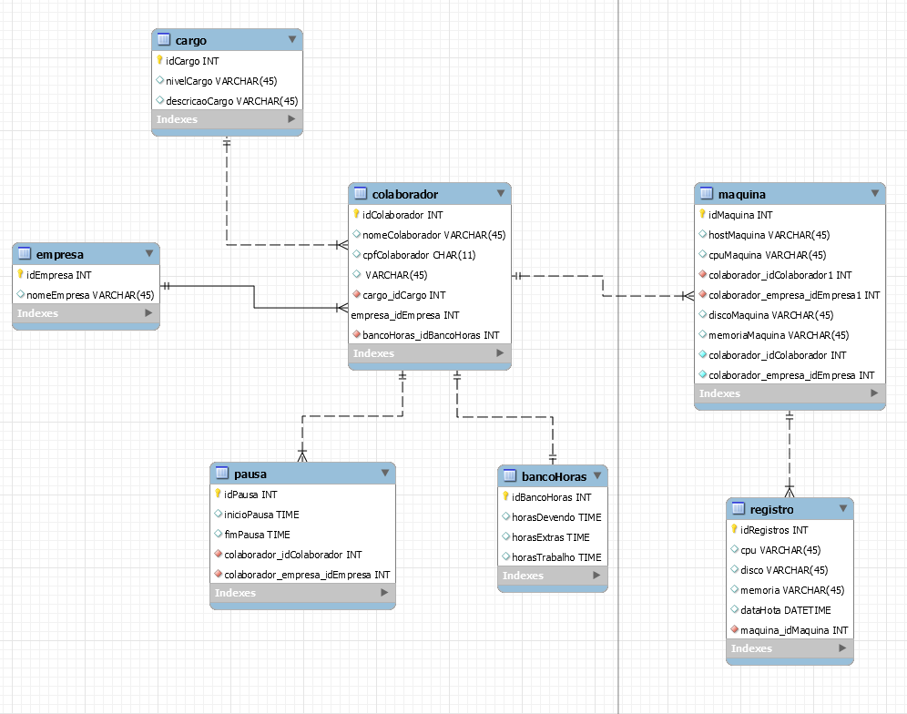

Slide 16
VIRTUALIZAÇÃO
PLANNER

Slide 17
CONCLUSÃO

